Slide 1


RAPORTI VJETOR 2024-2025
ZYRA VENDORE E ARSIMIT PARAUNUVERSITAR FIER

Slide 2
Kjo analizë vjetore paraqet vlerësimin e veprimtarisë së Zyrës Vendore të Arsimit Parauniversitar Fier gjatë vitit shkollor 2024-2025 në përputhje me kuadrin ligjor dhe udhëzimet e Ministrisë së Arsimit.
ZVAP Fier ushtron veprimtarinë e saj në territorin e Bashkisë Fier
Qëllimi i analizës është evidentimi i arritjeve, problematikave dhe përcaktimi i prioriteteve për vitin shkollor pasardhës.

Slide 3
DREJTOR
SEKTORI I BURIMEVE NJERËZORE DHE SHËRBIMEVE
PËRGJEGJËS
SPECIALIST FINANCE 2
JURIST
SEKTORI I MONITORIMIT TË KURRIKULËS DHE ZHVILLIT PROFESIONAL
PËRGJEGJËS
SPECIALIST KURRIKULE 8
ZVAP FIER
STRUKTURA

Slide 4
Detyrat ZVAP
Zbaton aktet ligjore
Monitoron zbatimin e kurrikulës
Mbikëqyr veprimtarinë e IA
Vlerëson nevojat
Bashkëvepron me njësinë vetëqeverisjes vendore
Grumbullon të dhëna statistikore
Ofron shërbim ndaj qytetarëve
Harton projektbuxhetin
Kryen mirëadministrimin e burimeve njerëzore
Realizon asistencë juridike

Slide 5
49 shkolla publike
7 shkolla jopublike
38 shkolla 9-vjeçare
16 shkolla vartëse
5 shkolla te bashkuara
6 shkolla të mesme
2 shkolla profesionale
INSTITUCIONET ARSIMORE nën juridiksion e ZVAP Fier

Slide 6
BURIME NJERËZORE
ARSIMI BAZË
872 mësues
ARSIMI I MESËM
176 mësues
DREJTOR DHE ZV/DREJTORË
49 drejtor
20 zv/drejtorë
SHËRBIM PSIKO SOCIAL /OFICER SIGURIE
28 shërbim psiko-social
6 oficer sigurie

Slide 7
Numri i nxënësve gjatë këtij viti është
14463

Slide 8
Punësimi i mësuesve në arsimin parauniversitar, bëhet sipas portalit “Mësues për Shqipërinë”, pranimi dhe emërimi i mësuesit në një vend të lirë pune mbështetet në parimin e meritës dhe të drejtën për zgjedhjen e institucionit arsimor.

Slide 9
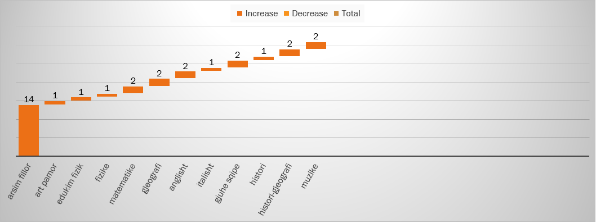
Gjatë vitit shkollor 2024 – 2025 për proçedurën e lëvizjes paralele me detyrim kanë marrë pjesë 31 mësues të 12 profileve.

Slide 10

Kualifikimi mësuesve

Slide 11
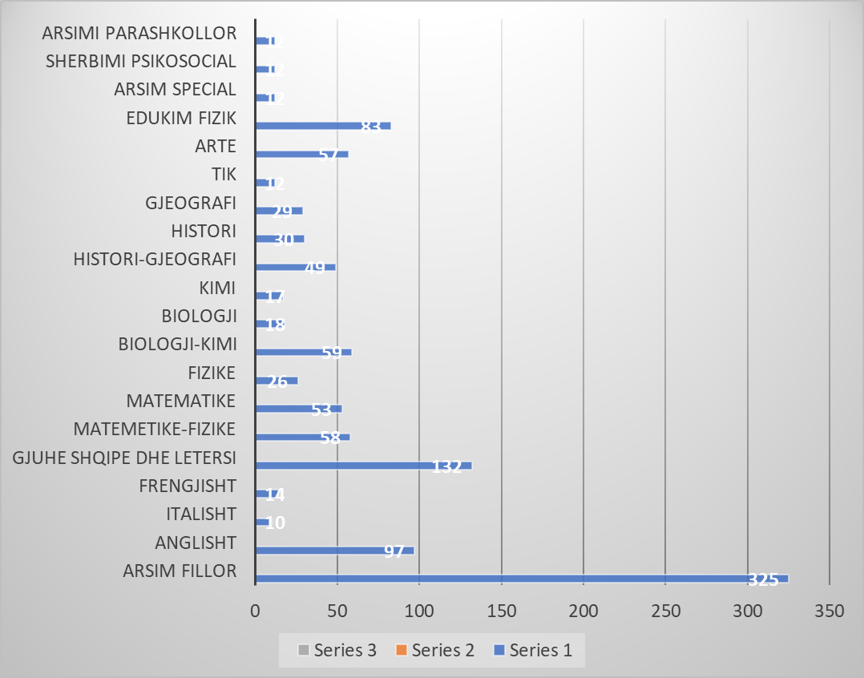
Rrjeti professional
Drejtuan rrjetin profesional 50 mësues /drejtues dhe morën pjesë 1255 mësues si anëtar rrjeti në nivel ZVAP-je.
Drejtuesit e rrjeteve profesionale të ndara sipas profileve kanë zhvilluar mbledhje dhe takime me anëtarët e rrjetit të paktën nje herë në muaj.
Rrjetet profesionale kanë ndikuar në mënyrë të drejtpërdrejtë në rritjen e cilësisë në mësimdhënie, duke ndarë praktikat me te mira lidhur me mësimdhënien e suksesshme.

Slide 12

PRAKTIKA PROFESIONALE
SYNON zhvillimin e kapaciteteve të mësuesit të ardhshëm për një përshtatje më të mirë ndaj ndryshimeve të kurrikulës, mësimdhënies si dhe komunikimit me nxënësit.
Gjatë vitit 2024 – 2025 morën pjesë në praktikën profesionale 44 mësues
Periudha I | Periudha II | Periudha III
Mësues praktikant 12 | Mësues praktikant 23 | Mësues praktikant 9
Lëndët: Kimi, Gjuhë shqipe, Arsim special, Art figurative, Gjeografi, Biologji, Gjuhe angleze, Gjuhe fringe, Gjuhe italiane, Histori, Informatik, Arsim fillor, Balet, Kanto
Nga specialistët e ZVAP është ndjekur me prioritet frekuentimi dhe realizimi cilësor i praktikës si një hap i rëndësishëm për zhvillimin profesional të mësuesve të rinj.
Konstatojmë se mësuesit mentorë tashmë kanë konsoliduar përvojën e duhur në drejtim të mentorimit të praktikantëve.

Slide 13

Kryerja e pagesave dhe realizimi i fondit për paga sigurime dhe transferta në kohë dhe sipas ligjshmërisë.
Realizimi i pagesave nga fondet e buxhetit të shtetit është kryer në kohë dhe në përputhje me legjislacionin në fuqi, duke arritur nivele shumë të larta realizimi në të gjitha zërat buxhetorë.
Për pagat (Art. 600) realizimi është 100%, duke reflektuar një menaxhim të qëndrueshëm dhe korrekt të detyrimeve ndaj punonjësve.
Po ashtu, kontributet për sigurime shoqërore (Art. 601) janë realizuar në masën 100%, ndërsa shpenzimet operative (Art. 602) kanë arritur një nivel realizimi prej 99.3%.
Transfertat (Art. 606) janë realizuar në masën 100%.
Në tërësi, këto tregues dëshmojnë për një administrim financiar efikas, disiplinë buxhetore dhe përmbushje të plotë të detyrimeve brenda afateve.

Slide 14
Art | Analiza |  | (Gr. Tit. Kap.) 000/lekë |  |  |  | Totali ZVAP
 |  |  | Fondet e Buxheti te shtetit
 | N/Art | Emërtimi | Programi '01110 Administrata | Programi '09120 AMU | Programi '09230 AML |  |  | Realizimi me %
600 |  | Plan Paga | 16.583 | 1.068.110 | 231975 |  | 1316668
 |  | Fakt | 16.583 | 1.068.110 | 231975 |  | 1316668 | 100%
601 |  | Plan Sigurime | 2.774 | 176.902 | 38847 |  | 218522
 |  | Fakt | 2.774 | 176.902 | 38847 |  | 218522 | 100%
602 |  | Plan Shpenzime | 1.220 | 26.646 | 2772 |  | 30638
 |  | Fakt | 1.099 | 26644 | 2693 |  | 30436 | 99.3%
606 |  | Plan Transferta | 101 | 28090 | 1606 |  | 29797
 |  | Fakt | 101 | 28090 | 1606 |  | 29797 | 100 %

Slide 15
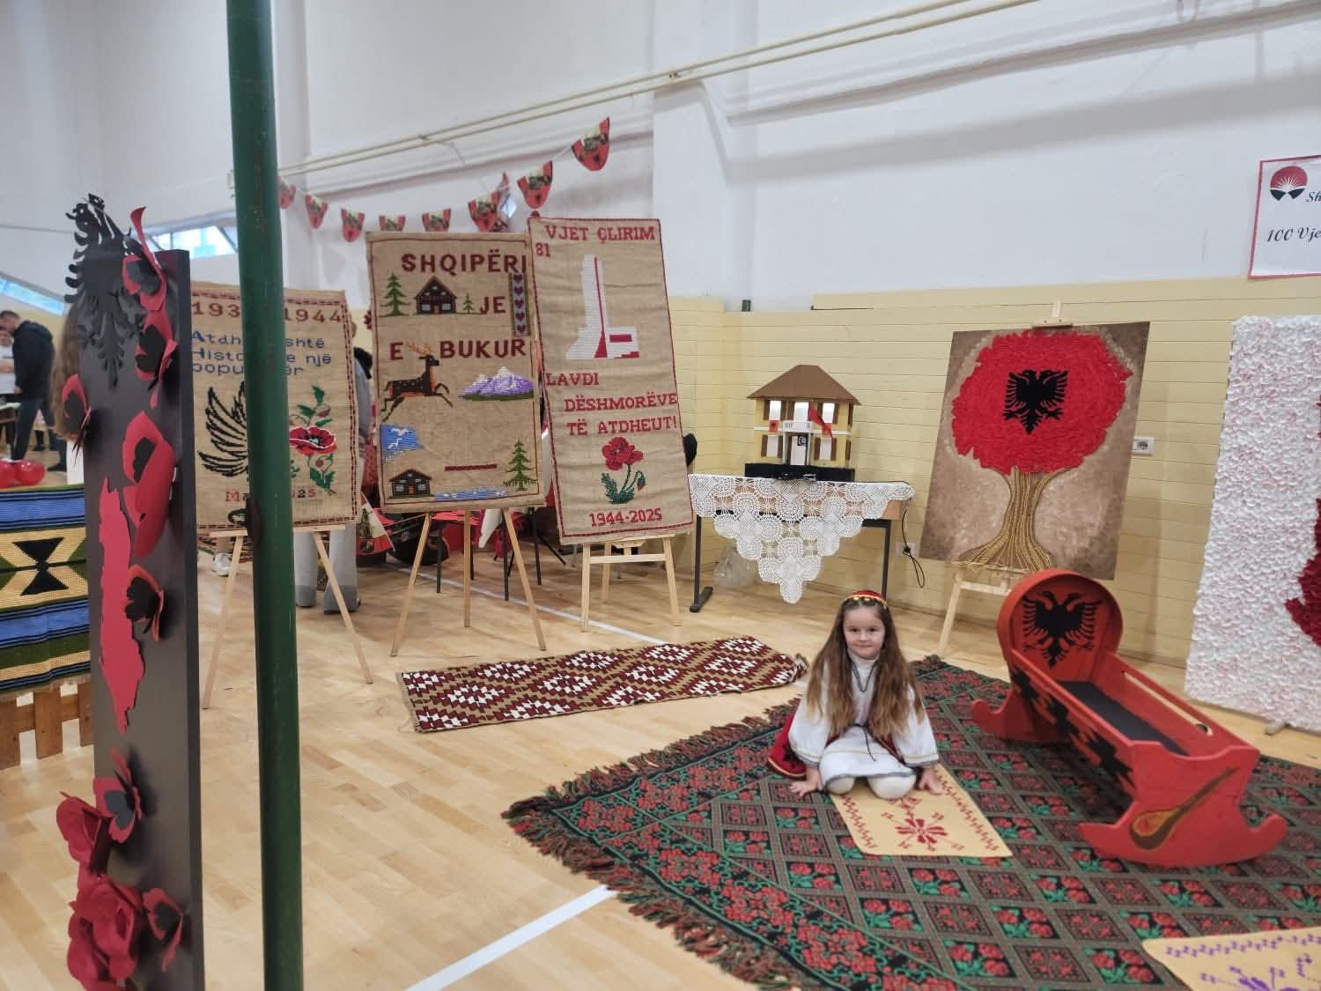
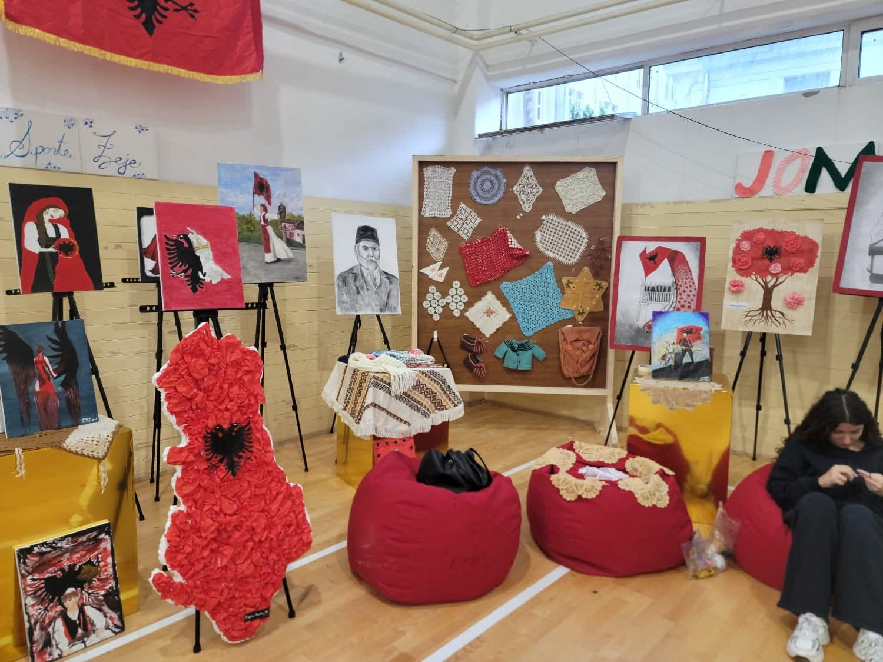
PROGRAMI KOMBËTAR ART-ZEJE-SPORT (JOM)
Përmes veprimtarive ofron:
Pjesëmarrje active të fëmijëve dhe të rinjve
Zhvillim e veprimtarive praktike me focus art, zeje, TIK, mjedis dhe bujqësi
Nxitjen e krijimtarisë, novacionit dhe të nismave
Nxitjen e aftësive sipërmarrëse të nxënësve në prespektivën e ruajtjes dhe të promovimit të vlerave të komunitetit
13 institucione
8 fusha
34 kurse
2 here në javë / 2 orë
Nxënës të përfshirë 539

Slide 16

SHKOLLA QENDËR KOMUNITARE (SHQK)
Shkolla qendër komunitare, një shkollë miqësore për të gjithë është një qasje për ta kthyer shkollën në vendin ku ndërtohet partneriteti shkollë-familje-komunitet
SHKOLLA PJESËMARRËSE 25
KLUBE 127
Veprimtari për zhvillimin akademik të nxënësve - 500
Veprimtari për zhvillimin artistik, kulturor dhe sportiv - 329
Veprimtari për angazhimin dhe mbështetjen e familjes - 118 Veprimtari për angazhimin e komunitetit - 220

Slide 17


Nisma “Bëjmë detyrat e shtëpisë”
ndihmon e aftëson fëmijët në përparimin në dije.
Në këtë nismë perfshihen:
Projekti Smart Lab
Ky projekt është i rëndësishëm në zgjerimin e programit të kodimit dhe integrimin e Teknologjisë së Informacionit dhe Komunikimit (TIK), në kurrikulën e re shkollore.
Zbatohet ne 10 institucione arsimore publike dhe 1 jopublike, në klasat e arsimit fillor.
2 Institucione
4 klasa
75 nxënës
10 mësues

Slide 18

Njësia e Shërbimit Psiko-Social
Shërbime për nxënës 6–19 vjeç
Shërbimi ka funksionuar në të gjithë territorin e mbuluar nga ZVAP Fier sipas nevojës edhe në shkollat që nuk kanë patur shërbim.
49 shkolla
23 punonjës
14 psikologë
9 punonjës socialë
244 vlerësime psikologjike
77 vlerësime të gjendjes sociale
58 raste me simptoma psiko-emocionale
Pyetësorë të realizuar:
93 me nxënës
28 me mësues
9 me prindër
Rritje e ndjeshme e nevojës për vlerësime.
DOSJET E RASTEVE
58 dosje të reja
223 dosje në ndjekje
60 dosje të mbyllura
607 aktivitete ndërgjegjësuese
374 këshillime individuale me nxënës
238 këshillime individuale me prindër
151 këshillime individuale me mësues
145 këshillime në grup me nxënës
64 këshillime në grup me mësues
85 këshillime në grup me prindër
Fokus i shtuar në ndërhyrje parandaluese dhe mbështetje individuale.

Slide 19

KRAHASIM STATISTIKOR 2023–2024 / 2024–2025
Aktivitete & Këshillime
VLERËSIME & RASTE
Aktivitete ndërgjegjësuese: 546 → 607
Këshillime ind. nxënës: 386 → 374
Këshillime ind. prindër: 208 → 238
Këshillime ind. mësues: 164 → 151
Këshillime në grup nxënës: 188 → 145
Zhvendosje drejt parandalimit dhe punës me prindërit.
Vlerësime psikologjike: 83 → 244
Vlerësime sociale: 59 → 77
Raste psiko-emocionale: 58 (2024–2025)
Sinjal i fortë për rritje të problemeve të shëndetit mendor.

Slide 20
OLIMPIADA
Pjesëmarrës 421 nxënës
Fitues faza II 50 nxënës

Slide 21

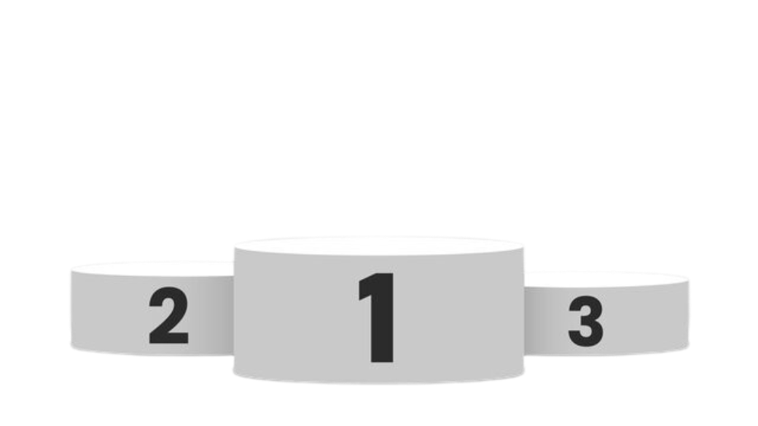
KONKURSI I GJUHËS SHQIPE
Faza | Shkolla publike | Shkolla jopublike | Mësues | Nxënës
I | 43 | 7 | 50 | 300
Faza e dytë nivel ZVAP
Numri shkolla pjesëmarrëse – 40 Numri i nxënësve - 240
JANI BAKALLI FLATRAT E DIJES PINELLOPI PIRRO

Slide 22

OLIMPIADA E PËRBASHKËT E GJUHËS SHQIPE
Olimpiada e Përbashkët e Gjuhës Shqipe për vitin shkollor 2024-2025 organizohet për nxënësit e klasave të 9-ta në arsimin e mesëm të ulët (AMU), duke përfshirë pjesëmarrës nga Shqipëria dhe Kosova. E zhvilluar në katër faza (shkollë, bashki/komunë, rajon dhe finalja kombëtare), me qëllim promovimin e gjuhës dhe kulturës shqiptare.
Faza e pare
IA 39
Nxënës pjesëmarrës 300
Çmimi I - 41
Çmimi II – 45
Çmimi III - 45
Faza e dytë
Nxënës pjesëmarrës 131
Nxënës fitues 17
Çmimi I – 2 “Numani” “J.Bakalli”
Çmimi II – 8
Çmimi III - 7

Slide 23

Vlerësimi i arritjeve të nxënësve të arsimit fillor (VANAF)
Ky vlerësim synon të vlerësojë aftësitë e nxënësve për të mbajtur qëndrime aktive ndaj njohurive dhe përvojës së fituar në shkollë, si dhe për të parë nevojat për ndërhyrje apo përmirësime të mëtejshme të komponentëve bazë të procesit mësimor.
Ky testim u zhvillua në 13 qendra provimi.
Nxënës të regjistruar 1120
96.25 % e totalit pjesëmarrës në testim, nga këta 11 nxënës me aftësi ndryshe.
Munguan 42 nxenes ose 3.75 % e totalit.
Mesatarja e pikëve: ≈ 42 pikë

Slide 24

PROVIMET KOMBËTARE TË ARSIMIT BAZË 2024 - 2025
Provimet kombëtare u zhvilluan në 7 ambiente, ku moren pjesë 45 shkolla.
Numri total i te regjistruarve: 1187
Në krahasim me një viti më pare rezulton një ulje e notës mesatare vjetore me 0.29%.
Lëndët | Të regjistruar | Pjesëmarrës | Mungesa | Nota mesatare vjetore | Nota mesatare në provim | Krahasim note vjetore/provim
Gjuhë shqipe | 1174 | 1162 | 12 | 7.63 | 8.53 | +0.09
Gjuhë angleze | 1033 | 1020 | 13 | 7.92 | 8.96 | +1.14
Gjuhë frënge | 81 | 80 | 1 | 6.93 | 7.22 | +0.29
Gjuhë italiane | 61 | 59 | 2 | 7.26 | 7.88 | +0.62
Matematikë | 1175 | 1161 | 12 | 7.06 | 7.88 | +0.82

Slide 25

MATURA SHTETËRORE 2024 - 2025
Qëllimi
Matura shtetërore synon të vlerësojë njohuritë dhe aftësitë e nxënësve, të garantojë standard kombëtare, të sigurojë barazi dhe transparencë dhe të ofrojë të dhëna të besueshme për përmirësimin e cilësisë së arsimit.
Në Maturën Shtetërore, ZVAP FIER, morën pjesë 18 shkolla të mesme, 2 nga këto profesionale dhe 7 shkolla jopublike.
Numri i maturantëve: 1189
Komisioni i MSH në ZVAP ka siguruar zbatimin e akteve nënligjore dhe ka koordinuar veprimtaritë ndërmjet MAS-it, QSHA-së dhe KSHMSH-së. Gjithashtu ka trajnuar anëtarët KSHMSH-së, përgjegjësit dhe administrator. Ka vlerësuar gjendjen teknike të infrastrukturës elektronike në dispozicion të procesit.

Slide 26

Shkolla | Nr i maturantëve | Nota mesatare provim Gjuha shqipe | Nota vjetore Gjuha shqipe | Diferenca në notë Gjuha shqipe
Janaq Kilica | 218 | 7.4 | 7.8 | 0.4
Perikli Ikonomi | 137 | 6.59 | 7.63 | 1.04
Jakov Xoxa | 11 | 6.76 | 6.8 | 0.04
GJKP | 82 | 5.55 | 6.3 | -0.75
Mustafa Hoxha | 46 | 6.4 | 7.1 | 0.7
Nazif Zhavari | 35 | 6.71 | 7.43 | 0.72
Jovan Ndreko | 22 | 6.95 | 8.04 | -1.09
Kutbi Vruzhaj | 21 | 5.9 | 6.15 | 0.25
Vasil Sota | 8 | 6.13 | 6.37 | 0.24
Petro Sota | 110 | 5.8 | 5.87 | -0.07
Rakip Kryeziu | 18 | 5.8 | 6.08 | 0.28
Numani | 157 | 7.68 | 8.96 | 1.28
Mësonjëtorja Dertliu | 97 | 8.08 | 8.65 | -0.57
Flatrat e Dijes | 112 | 7.81 | 8.69 | 0.88
Lënda: Gjuha shqipe
Numri nxënësve: 1189
Nota mesatare provim: 6.6
Nota vjetore: 7.3
Diferenca: 0.28

Slide 27

Shkolla | Nr i maturantëve | Nota mesatare provim Matematikë | Nota vjetore Matematikë | Diferenca në notë Matematikë
Janaq Kilica | 218 | 6.5 | 6.7 | 0.2
Perikli Ikonomi | 137 | 5.31 | 6.86 | 1.55
Jakov Xoxa | 11 | 5.99 | 7.1 | 1.11
GJKP | 82 | 6.07 | 5.56 | 0.51
Mustafa Hoxha | 46 | 5.68 | 6.5 | 0.82
Nazif Zhavari | 35 | 5.63 | 5.74 | 0.11
Jovan Ndreko | 22 | 6.18 | 7.5 | -1.32
Kutbi Vruzhaj | 21 | 5.2 | 5.86 | 0.66
Vasil Sota | 8 | 6.75 | 6.5 | 0.25
Petro Sota | 110 | 5.92 | 5.47 | 0.45
Rakip Kryeziu | 18 | 6 | 5.79 | 0.21
Numani | 157 | 5.98 | 8.57 | 2.59
Mësonjëtorja Dertliu | 97 | 7.79 | 8.48 | -0.69
Flatrat e Dijes | 112 | 8.89 | 8.3 | 0.59
Lënda: matematika
Numri nxënësve: 1189
Nota mesatare provim: 6.14
Nota vjetore: 6.82
Diferenca: 0.68

Slide 28
Shkolla | Nr i maturantëve | Nota mesatare provim Gjuhë e huaj | Nota vjetore Gjuhë e huaj | Diferenca në notë Gjuhë e huaj
Janaq Kilica | 218 | 8.2 | 8.01 | -0.2
Perikli Ikonomi | 137 | 7.71 | 7.48 | 0.23
Jakov Xoxa | 11 | 7.86 | 7.45 | 0.41
GJKP | 82 | 6.77 | 6.18 | 0.59
Mustafa Hoxha | 46 | 6.9 | 7 | 0.1
Nazif Zhavari | 35 | 7.09 | 6.98 | 0.11
Jovan Ndreko | 22 | 8.31 | 8.14 | 0.17
Kutbi Vruzhaj | 21 | 6.15 | 6.22 | 0.07
Vasil Sota | 8 | 5 | 5.87 | 0.87
Petro Sota | 110 | 6.17 | 5.7 | 0.47
Rakip Kryeziu | 18 | 6.1 | 7.15 | 1.05
Numani | 157 | 8.82 | 9.09 | 0.27
Mësonjëtorja Dertliu | 97 | 9.36 | 9.43 | -0.07
Flatrat e Dijes | 112 | 9.37 | 9.14 | 0.23
Lënda: gjuha e huaj
Numri nxënësve: 1189
Nota mesatare provim: 7.38
Nota vjetore: 7.58
Diferenca: 0.2

Slide 29
Shkolla | Nr i maturantëve | Nota mesatare provim Lënda me zgjedhje | Nota vjetore Lënda me zgjedhje | Diferenca në notë Lënda me zgjedhje
Janaq Kilica | 218 | 7.4 | 7.5 | 0.1
Perikli Ikonomi | 137 | 7.5 | 8.3 | 0.8
Jakov Xoxa | 11 | 8.15 | 7.6 | 0.55
GJKP | 82 | 6.31 | 6.48 | -0.17
Mustafa Hoxha | 46 | 6.93 | 7.1 | 0.17
Nazif Zhavari | 35 | 7.56 | 8.2 | 0.64
Jovan Ndreko | 22 | 8.27 | 8.31 | 0.04
Kutbi Vruzhaj | 21 | 6.96 | 6.52 | 0.44
Vasil Sota | 8 | 6.74 | 7.87 | 1.13
Petro Sota | 110 | 5.95 | 6 | -0.05
Rakip Kryeziu | 18 | 5.1 | 6.17 | 1.07
Numani | 157 | 8.37 | 9.13 | 0.76
Lënda: lËnda me zgjedhje
Numri nxënësve: 1189
Nota mesatare provim: 7.47
Nota vjetore: 7.82
Diferenca: 0.35

Slide 30
1. Gjuha shqipe
• Mesatare vjetore: 7.42 → 7.35 (−0.07)
• Mesatare provim: 7.06 → 6.63 (−0.43)
➡️ Rënie e lehtë, më e theksuar te provimi.
2. Matematika
• Mesatare vjetore: 6.91 → 6.82 (−0.09)
• Mesatare provim: 6.56 → 6.14 (−0.42)
➡️ Rënie e qëndrueshme, matematika mbetet lënda më e dobët.
3. Gjuha e huaj
• Mesatare vjetore: 7.45 → 7.58 (+0.13)
• Mesatare provim: 7.15 → 7.38 (+0.23)
➡️ Përmirësim i dukshëm, performanca më e mirë krahasuar me vitin e kaluar.
4. Lënda me zgjedhje
• Mesatare vjetore: 7.54 → 7.82 (+0.28)
• Mesatare provim: 7.39 → 7.47 (+0.08)
➡️ Përmirësim i qartë, veçanërisht gjatë vitit.
🧠 Përfundime të shkurtra
📉 Gjuhë shqipe dhe Matematikë: rënie e lehtë, sidomos në rezultate provimi
📈 Gjuhë e huaj dhe lëndë me zgjedhje: përmirësim i vazhdueshëm
🎯 Performanca në provime është përgjithësisht më e ulët se mesatarja vjetore
Analiza e diferencave sipas lëndës
 | 2023-2024 |  | 2024-2025
Lënda | Nota mesatare vjetore | Nota mesatare provim | Nota mesatare vjetore | Nota mesatare provim
Gjuha shqipe | 7.42 | 7.06 | 7.35 | 6.63
Matematika | 6.91 | 6.56 | 6.82 | 6.14
Gjuha e huaj | 7.45 | 7.15 | 7.58 | 7.38
Lënda me zgjedhje | 7.54 | 7.39 | 7.82 | 7.47

Slide 31

Karta e Performancës së Shkollës
Karta e Performancës së Shkollës ofron të dhëna për arritjet e shkollës gjatë një viti shkollor, për një krahasim në nivel vendor mbështetur në tregues cilësorë dhe sasiorë. Ajo shërben për të informuar prindërit, drejtuesit, mësuesit, nxënësit, institucionet arsimore përgjegjëse për arsimin parauniversitar dhe aktorë të tjerë të interesuar për jetën e shkollës, të analizojnë dhe të krahasojnë rezultatet e shkollës për tregues të ndryshëm të arritjeve.
RENDITJA E SHKOLLAVE AMU | RENDITJA E SHKOLLAVE AML
MËSONJTORJA DERTLIU | DERTLIU
ALEN | JANAQ KILICA
SHYQYRI BEHARI | NAZIF ZHAVARI
NUMANI | NUMANI
JANI BAKALLI | PERIKLI IKONOMI
KOZMA NDREÇKA | MUSTAFA HOXHA
FLATRAT E DIJES | JOVAN NDREKO
NAIM FRASHËRI | FLATRAT E DIJES
PINELLOPI PIRRO | JAKOV XOXA
LIRI GERO | VASIL SOTA

Slide 32

Bashkëpunimi me Bashkinë dhe institucionet partnere ka qenë një faktor i rëndësishëm në përmirësimin e cilësisë së shërbimit arsimor dhe do të mbetet prioritet edhe për vitin e ardhshëm.
Bashkia: Mbështetje për mirëmbajtjen dhe përmirësimin e ambienteve të shkollës
Kontribut në sigurimin e kushteve të përshtatshme për zhvillimin e procesit mësimor
Bashkëpunim në organizimin e aktiviteteve edukative dhe komunitare
Policia e Shtetit – aktivitete ndërgjegjësuese për sigurinë dhe parandalimin e fenomeneve negative
Qendra Shëndetësore – informim dhe aktivitete për edukimin shëndetësor
Njësitë e mbrojtjes së fëmijëve / shërbimet sociale – mbështetje për rastet në nevojë
Ndikimi i bashkëpunimit
Përmirësim i kushteve fizike dhe mjedisit shkollor
Rritje e sigurisë dhe mirëqenies së nxënësve
Ndërgjegjësim më i lartë për çështje sociale, shëndetësore dhe të sigurisë
Mbështetje për nxënësit në situata sociale dhe familjare të vështira
Forcim i rolit të shkollës si qendër komunitare

Slide 33

Përfundime dhe Prioritete
Në përfundim të analizës vjetore, u përcaktuan këto prioritete kryesore për vitin pasardhës:
hartimi dhe zbatimi i planit të punës bazuar në gjetjet dhe rekomandimet e analizës;
përmirësimi i treguesve të performancës në fushat ku janë evidentuar mangësi;
forcimi i monitorimit dhe raportimit periodik për realizimin e objektivave;
rritja e kapaciteteve profesionale të stafit përmes trajnimeve dhe zhvillimit të vazhdueshëm;
përmirësimi i komunikimit dhe bashkëpunimit me institucionet vartëse dhe partnerët;
garantimi i zbatimit korrekt të kuadrit ligjor në fuqi dhe përmirësimi i menaxhimit efikas të burimeve njerëzore dhe materiale;
hartimi dhe ndjekja e planit të menaxhimit të riskut; si dhe
adresimi në kohë i problematikave të evidentuara dhe zhvillimi i analizave periodike për të vlerësuar progresin dhe për të ndërmarrë masa përmirësuese.

Slide 34
Diskutim
Shkëmbim përvojash dhe praktika të mira
Evidentimi i vështirësive dhe nevojave konkrete
Faleminderit për bashkëpunimin dhe angazhimin!

